Slide 1

МБДОУ № 50
"Детский сад комбинированного вида“
Воспитатель: Щепцова Е.Ю.

Slide 2
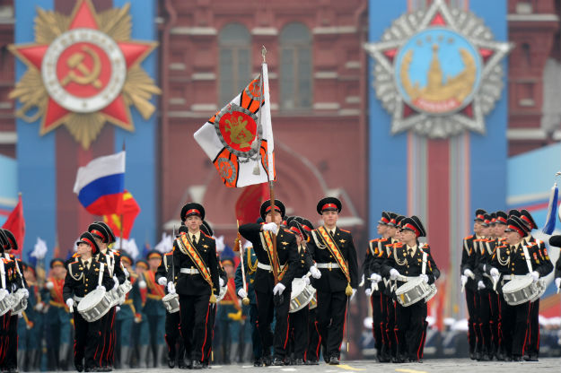

Slide 3
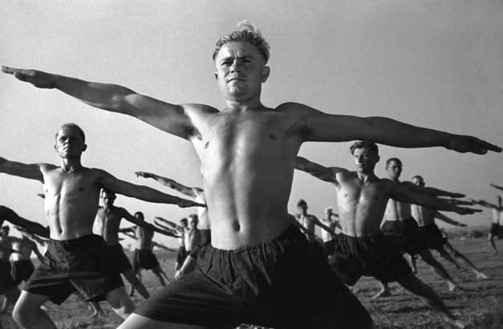
Чтобы в армии служить надо крепким, сильным быть,
С детства спортом заниматься, бегать, плавать, закаляться.

Slide 4
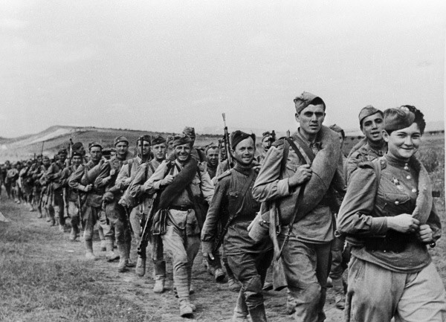
Со всеми заданиями
Солдат должен справляться,
Быстро и ловко
В свою форму одеваться!

Slide 5
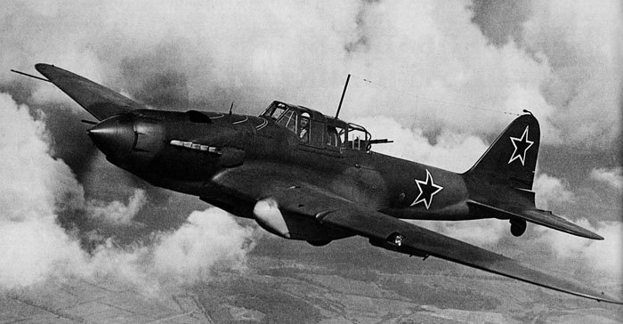
Смело в небе проплывает,
Обгоняя птиц полет,
Человек им управляет,
Что такое?…

Slide 6
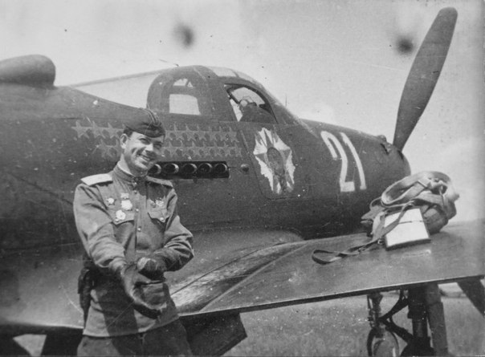
Летчики
Он металлическую птицу
Поднимет в облака.
Теперь воздушная граница
Надежна и крепка!

Slide 7
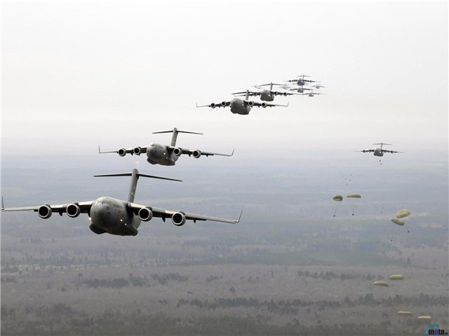
Десантники
Десантники в минуты
Спускаются с небес.
Распутав парашюты,
Прочешут темный лес,
Овраги, горы и луга.
Найдут опасного врага.

Slide 8
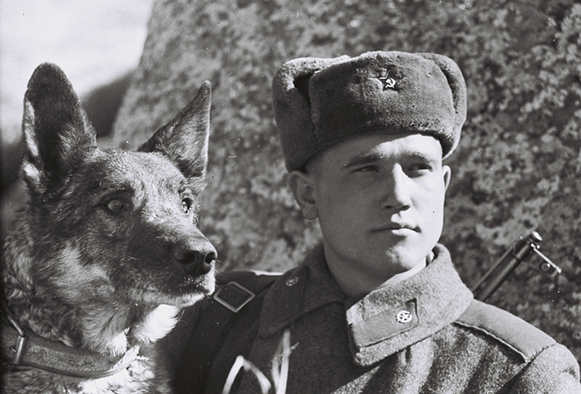
Пограничники
На ветвях заснули птицы,
Звёзды в небе не горят.
Притаился у границы
Пограничников отряд.
Пограничники не дремлют
У родного рубежа:
Наше море, нашу землю
Наше небо сторожат!

Slide 9
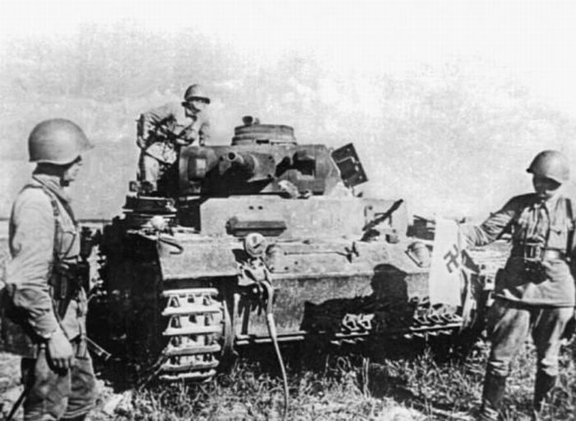
Танкисты
Везде, как будто вездеход,
На гусеницах танк пройдет
Ствол орудийный впереди,
Опасно, враг, не подходи!
Танк прочной защищен броней
И сможет встретить бой!

Slide 10
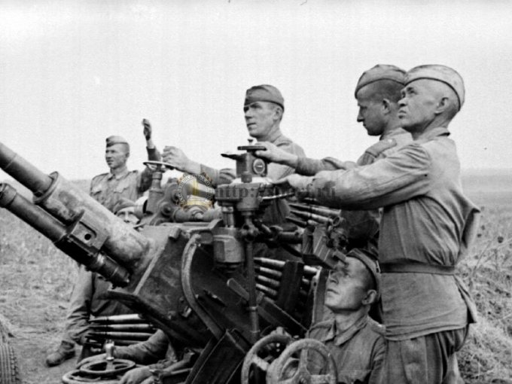
Артиллеристы
Да здравствуют артиллеристы-
Защитники наших земель!
Подносчики наших снарядов,
Наводчики, бьющие в цель!

Slide 11
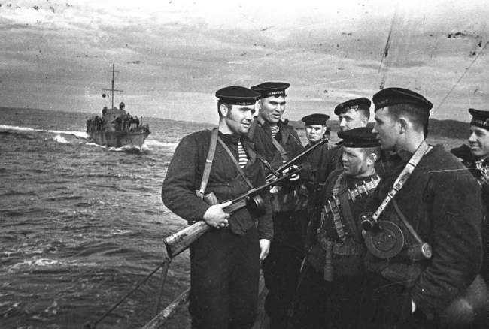
Моряки
На мачте наш трехцветный флаг,
На палубе стоит моряк.
И знает, что моря страны,
Границы океанов
И днем, и ночью быть должны
Под бдительной охраной!

Slide 12
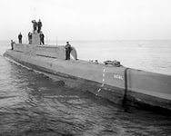
Подводники
Вот дивная картина -
Выходит из глубин
Стальная субмарина,
Как будто бы дельфин!
Подводники в ней служат -
Они и там, и тут
Под водной гладью кружат,
Границу берегут!

Slide 13
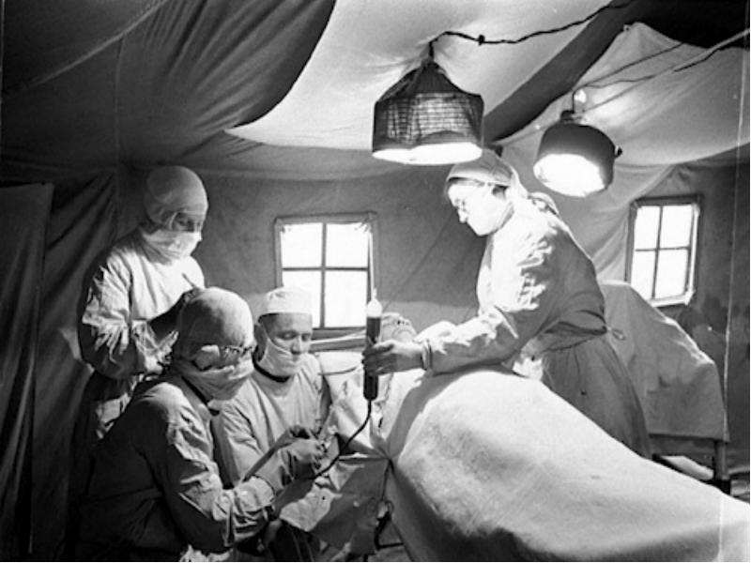
Военный врач
Солдат у вражеских высот
Был ранен утром рано.
Отважный военврач спасет,
Он перевяжет раны!

Slide 14
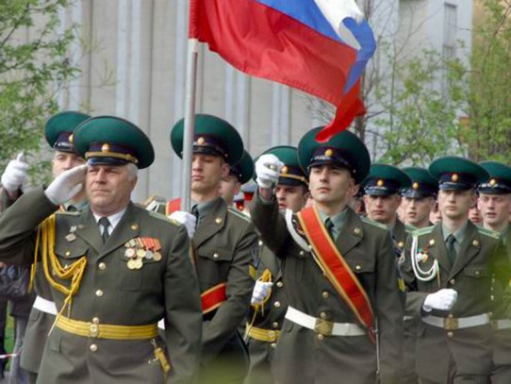
Пусть небо будет голубым
Пусть в небе не клубится дым,
Пусть пушки грозные молчат,
И пулемёты не строчат,
Чтоб жили люди, города…
Мир нужен на земле всегда!

Slide 15


